Slide 1

2026届毕业论文（设计）答辩
基于FPGA的USB键盘输入识别与显示
姓 名：姜舜杰
学 号：223060102
学 院：计算机学院
专业班级：物联网2201
指导教师：惠浩

Slide 2
2026届毕业论文（设计）答辩
基于FPGA的USB键盘输入识别与显示
目 录
1
研究背景和意义
2
研究目的和内容
3
研究方法和步骤
4
拟解决的关键问题
223060102 姜舜杰
惠浩 物联网工程

Slide 3
基于FPGA的USB键盘输入识别与显示
1
研究背景和意义
223060102 姜舜杰
惠浩 物联网工程

Slide 4
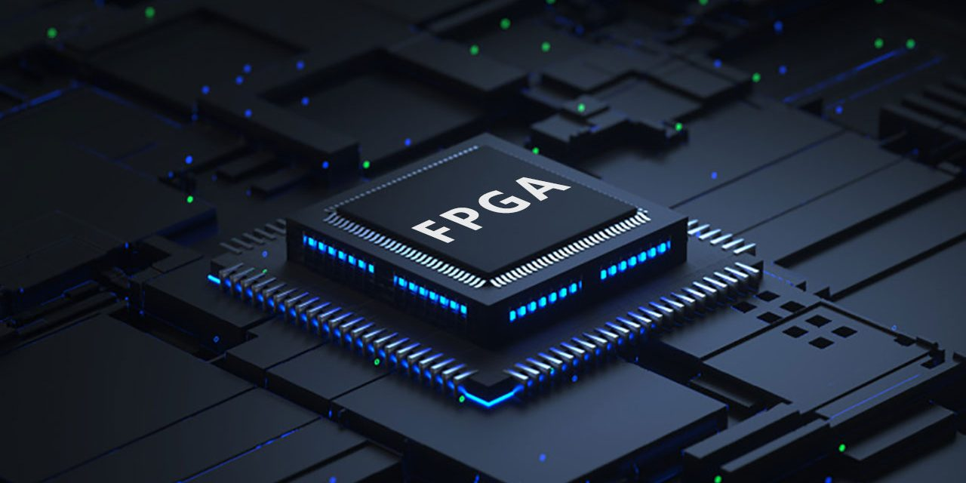
基于FPGA的USB键盘输入识别与显示
研究背景：
USB成主流通信接口，自1996年发布后，凭借多种优势迅速取代传统接口。在HID领域，USB键盘成主导，PS/2接口键盘渐消失。但在FPGA教学与基础应用开发中，PS/2接口因协议简单，长期是实验教学首选。USB协议复杂，涉及多种底层机制，在FPGA嵌入式系统设计中，直接实现USB主控功能驱动USB键盘技术门槛高。当前FPGA技术向高集成度等方向发展，在多领域需脱离通用PC架构构建独立控制系统。在这些系统中，如何便捷接入标准USB人机交互设备实现灵活用户输入，是亟待解决的工程问题。
223060102 姜舜杰
惠浩 物联网工程

Slide 5
基于FPGA的USB键盘输入识别与显示
研究意义：
技术挑战与能力提升：用硬件描述语言实现USB 1.1/2.0协议栈子集，加深对高速串行通信等理解。
去PC化独立系统构建：特定场景需独立安全系统。FPGA直接读USB键盘，构建纯硬件输入系统，提高安全性与实时性。
IP核设计与复用：设计可复用USB HID Host IP核，开发后可集成到其他FPGA项目，复用价值高。
填补应用空白：本课题利用FPGA内部逻辑资源实现USB功能，具教育意义，降低外部芯片依赖与BOM成本。
223060102 姜舜杰
惠浩 物联网工程

Slide 6
基于FPGA的USB键盘输入识别与显示
2
研究目的和内容
223060102 姜舜杰
惠浩 物联网工程

Slide 7
基于FPGA的USB键盘输入识别与显示
研究目的：
本课题的主要目的是基于FPGA平台，设计并实现一个能够作为USB主机的系统，该系统能够直接驱动标准的USB键盘，完成底层的枚举过程，实时捕获按键的扫描码，将其解码为ASCII码，并最终在显示设备上显示出来。
具体目标如下：
1.掌握USB 1.1通信协议的物理层和协议层规范。
2.设计能够处理USB差分信号、NRZI解码和位填充移除的底层逻辑模块。
3.实现USB HID类的枚举状态机，能够识别键盘设备的接入并完成配置。
4.构建扫描码到ASCII码的查找表，实现大小写切换及组合键识别。
5.验证系统的稳定性，确保无丢键、误码率极低。
223060102 姜舜杰
惠浩 物联网工程

Slide 8
基于FPGA的USB键盘输入识别与显示
研究内容：
本项目设计并实现基于FPGA的USB低速主机系统，识别枚举HID键盘，捕获按键输入，显示ASCII码。项目遵循USB协议分层架构，全面覆盖关键环节。
首先，USB物理层设计分析低速模式差分信号线电气特性，识别解码总线状态，设计NRZI编解码逻辑模块，实现位填充与去填充机制。
其次，USB协议层逻辑设计组织原始比特流，核心任务是包处理，解析各种包类型，实现CRC校验算法。
本课题核心与难点在于USB主机控制器设计与设备枚举过程实现，需设计主状态机模拟主机行为，包括检测设备、分配地址、读取解析描述符、激活键盘、轮询读取输入报告。成功获取数据后，系统进入HID数据解析与ASCII转换阶段，解析输入报告，利用映射表转换扫描码为ASCII码，处理修饰键字符变化。
最后，项目设计显示控制模块，根据显示终端编写时序驱动代码，若采用VGA显示，还需设计点阵字符发生器，完成从物理信号到人机交互闭环。
223060102 姜舜杰
惠浩 物联网工程

Slide 9
基于FPGA的USB键盘输入识别与显示
3
研究方法和步骤
223060102 姜舜杰
惠浩 物联网工程

Slide 10
基于FPGA的USB键盘输入识别与显示
研究方法：
首先为了理清FPGA的USB键盘输入识别与显示相关已有的技术文档应当深入研读《USB 2.0 Specification》、《Device Class Definition for HID》等官方文档，以及相关的FPGA设计教材。为了让整个开发过程便于追踪迭代将整个系统以模块化开发的思维划分为时钟分频模块、USB物理层接口模块、协议引擎模块、HID解码模块和显示驱动模块。定义清晰的模块接口，便于独立开发和调试。为了避免对硬件设备的不了解导致恶劣后果在编写代码并烧录至FPGA前，先绘制时序图。在编写代码后，利用ModelSim或Vivado Simulator编写Testbench，模拟USB设备的行为，验证主机逻辑的正确性。
223060102 姜舜杰
惠浩 物联网工程

Slide 11
基于FPGA的USB键盘输入识别与显示
研究步骤：
1.确定题目
2.理论储备与环境搭建：收集USB协议规范文档，重点阅读低速模式章节。熟悉FPGA开发板，了解板载接口电路，确定USB接口的引脚定义（需要注意电平匹配，USB信号通常为3.3V，FPGA引脚需配置正确）。安装并配置EDA开发环境
3.物理层与底层逻辑实现：编写时钟管理单元，生成采样时钟（通常为USB位速率的4倍或8倍，即6MHz或12MHz用于低速模式）。编写NRZI编解码模块和位填充/去填充模块。编写CRC5和CRC16校验模块。
4.协议引擎与枚举状态机设计：设计USB主控状态机（FSM）。实现SETUP事务、IN事务和OUT事务的基本控制逻辑。编写枚举序列逻辑，尝试与真实的USB键盘进行握手。此阶段最为艰难，需要反复通过SignalTap/ILA抓包调试，观察SETUP包是否被ACK，设备地址是否设置成功。
5.数据解码与显示集成：实现周期性的IN请求，获取键盘按键数据。编写HID报告解析器，提取按键值。设计ASCII码转换逻辑，处理Shift和大写锁定状态。编写显示模块，将解码后的字符输出到屏幕。
223060102 姜舜杰
惠浩 物联网工程

Slide 12
基于FPGA的USB键盘输入识别与显示
4
拟解决的关键问题
223060102 姜舜杰
惠浩 物联网工程

Slide 13
基于FPGA的USB键盘输入识别与显示
1. USB Host逻辑实现复杂
问题：标准USB Host由OS和驱动控制，FPGA实现需用硬件状态机替代软件协议栈，逻辑复杂易死锁。
解法：简化协议栈：仅实现HID键盘所需低速传输和控制传输，忽略批量和等时传输及USB Hub支持，仅直连。状态机分解：分事务层和应用层，降低耦合。
2. 跨时钟域与信号同步
问题：USB低速1.5Mbps，FPGA时钟50/100MHz，异步输入易产生亚稳态。
解法：过采样技术：用48MHz+时钟采样，边沿检测恢复时钟，双级D触发器消除亚稳态。
3. 差分信号双向控制
问题：USB数据线半双工，FPGA需快速切换模式，总线冲突致短路或畸变。
解法：精确控制FPGA IO口三态门，状态机中设保护时间，插入空闲态确保稳定后切换。
4. HID描述符变长解析
问题：部分键盘HID描述符长度不一，数据包格式有差异。
解法：优先支持Boot Protocol模式，强制设置键盘为该模式，固定数据报告格式（8字节），避免解析复杂报表。
223060102 姜舜杰
惠浩 物联网工程

Slide 14
2026届毕业论文（设计）答辩
基于FPGA的USB键盘输入识别与显示
感谢聆听
223060102 姜舜杰
惠浩 物联网工程

